Slide 1
Gender ve škole
Školní pedagogika
podzimní semestr 2014
Zdislava Vávrová, Marie Múčková

Slide 2
Osnova
Vysvětlení pojmu gender
Genderová socializace
Feminismus
Mužská nadřazenost - vznik feminismu
Gender a feminismus
Škola jako genderový prostor
Problematika genderu ve školách
Genderové obtěžování
Otázka morálky a etiky
Zodpovězení otázek
Shrnutí, náš názor

Slide 3
Vysvětlení pojmu gender
kulturně vytvořená odlišnost mezi muži a ženami
tzv. konstrukt - soubor norem, které vytváří společnost
pohlaví - popisuje biologické rozdíly

Slide 4
Genderová socializace
Socializace
dlouhodobý proces
jedinec se učí normám a hodnotám společnosti, která ho obklopuje
Socializace genderová
postupné osvojování si charakteristik, které jsou v dané společnosti spojovány s obrazem muže a s obrazem ženy

Slide 5
Feminismus
Vymezení pojmu feminismus
ženské hnutí
(z lat. femina, žena) je název pro komplex sociálních teorií a ideologií
cílem je výzkum a odstraňování utlačování ženského pohlaví
druhá polovina 20. století
různorodé a štěpí se na mnoho směrů
prosazujících základní lidská práva pro ženy např. v konzervativních muslimských zemích
nejradikálnější směry, popírání jakýchkoliv rozdílů v dispozicích pohlaví, propagace vyloženě nepřátelského přístupu k mužům.

Slide 6
Mužská nadřazenost - vznik feminismu
v jazyce užíván mužský rod - generické maskulinum (př. My všichni občané ČR)
vyšší pracovní postavení (př. zastoupení mužů ve vládě po r. 1989 nikdy nekleslo pod 89%)
vyšší platy

Slide 7
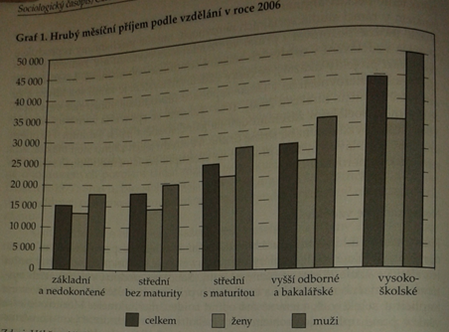
Graf: Hrubý měsíční příjem podle vzdělání v roce 2006
Zdroj: Jarkovská, Lišková 2008, str. 686

Slide 8
Gender a feminismus
biologický rozdíl vs. sociální, zpochybnění představy - biologie předurčuje život člověka
feministický přístup - zmírňování genderových nerovností, odstranění diskriminace
oblast vzdělávání - legitimní, priorita MŠMT; problém realizace - málo odborníků

Slide 9
Škola jako genderový prostor
uspořádání fyzického prostoru školy (př. toalety, šatny)
barvy - růžová (dívky), modrá (chlapci)
volba ovlivněná genderem
střední, vysoká škola
volitelné předměty
očekává se:
chlapci - spíše technické obory
dívky - spíše humanitní
vyučující - podporovat žáky v jejich uvážlivém rozhodnutí!

Slide 10
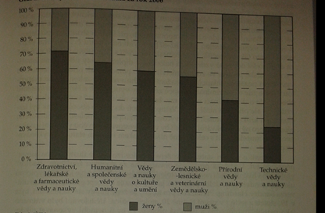
Graf: Studující VŠ oborů studia za rok 2006
Zdroj: Jarkovská, Lišková 2008, str. 691

Slide 11
pedagogický sbor
dříve vyučovali převážně muži
v dnešní době vyučují především ženy
riziko
dětem chybí vzor muže
nemusí být jasné, jak jsou konstruovány mužské sociální role - vede k vyšší oblíbenosti a k většímu respektu k mužům
představa, že učitelství je ženská profese

Slide 12
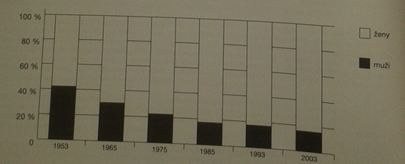
Graf:Podíl mužů a žen na vybraných ZŠ v letech 1953 - 2003
Zdroj: Smetáčková, Vlková2006, str 20

Slide 13
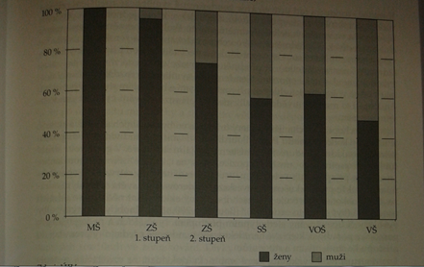
Graf: Zastoupení žen a mužů v učitelství na jednotlivých stupních (rok 2006)
Zdroj: Jarkovská, Lišková 2008, str. 693

Slide 14
Problematika genderu ve školách
příklady ze třídy, zvýhodňování žáků
(feministické výzkumy)
jména žáků
zajímavější vyjádření, příspěvky
řeč těla, zasedací pořádek
agresivní chování
pochvala za rozlišné schopnosti
závěr
upřednostňování chlapců, vede ke prosazování se a větší sebedůvěře

Slide 15
Genderové obtěžování
ti, kdo vybočují a “nedodržují normy” se stávají terčem pomluv, obtěžování či šikany
i konformita s genderovými normami může být důvodem obtěžování (Př. obrázek, jak chlapec tahá dívku za copy)
jde o nejrůznější formy jednání, které jsou nepříjemné a nevítané a které jsou založeny na genderových stereotypech

Slide 16
Otázka morálky a etiky
svoboda jedince, popularizace
nezávaznost, trend volby, sexualita
daná přirozenost
morálka - správné chování, mrav - celková představa správného jednání ve společnosti
etika - zkoumá morálku, jednání a jeho normy, hodnoty a obecné základy stojící na morálce
rovnost obou pohlaví - není stejnost, hodnota osoby v rozdílech
Zavádět nebo nezavádět genderově citlivou pedagogiku? (Jiný přístup?)

Slide 17
Zodpovězení otázek
Projevují se ve vzdělávání nějakým způsobem genderové stereotypy?
feministický pohled - ano
diskriminace žen
učebnice, vyučovací materiály
konkrétně obsah - např. obrázky
K čemu je dobrá genderová korektnost?
většinové, masové smýšlení
jeden proud - jedny normy - rovnoprávnost, nikdo není znevýhodněn
feministický pohled - předpokládaná spokojenost

Slide 18
Shrnutí, náš názor
Nerovnost mezi muži a ženami - je/není?
Zajímavost: http://www.gender.fss.muni.cz/

Slide 19
Zdroje
http://www.cavi.cz/gender.html
Smetáčková, I., & Vlková, K. Gender ve škole
Jarkovská, L., Lišková, K. (2008). Genderové aspekty českého školství. Sociologický časopis, 4, str. 683 - 701
Kaščák, O. (2004). Feministický pohľad na socializáciu pohlaví. E-pedagogium, 4. Dostupné na: http://epedagog.upol.cz/eped4.2004/clanek05.pdf
Jarkovská, L. (2013). Gedner před tabulí. Etnografický výzkum genderové reprodukce v každodennosti školní třídy
West, Ch. (2010). Dobrá zpráva o sexu a manželství
http://www.gender.fss.muni.cz/
http://gay.iniciativa.cz/www/index.php/?id=64&page=clanek
http://cs.wikipedia.org/wiki/Etika
http://cs.wikipedia.org/wiki/Mor%C3%A1lka

Slide 20
Děkujeme za pozornost!

